Slide 1
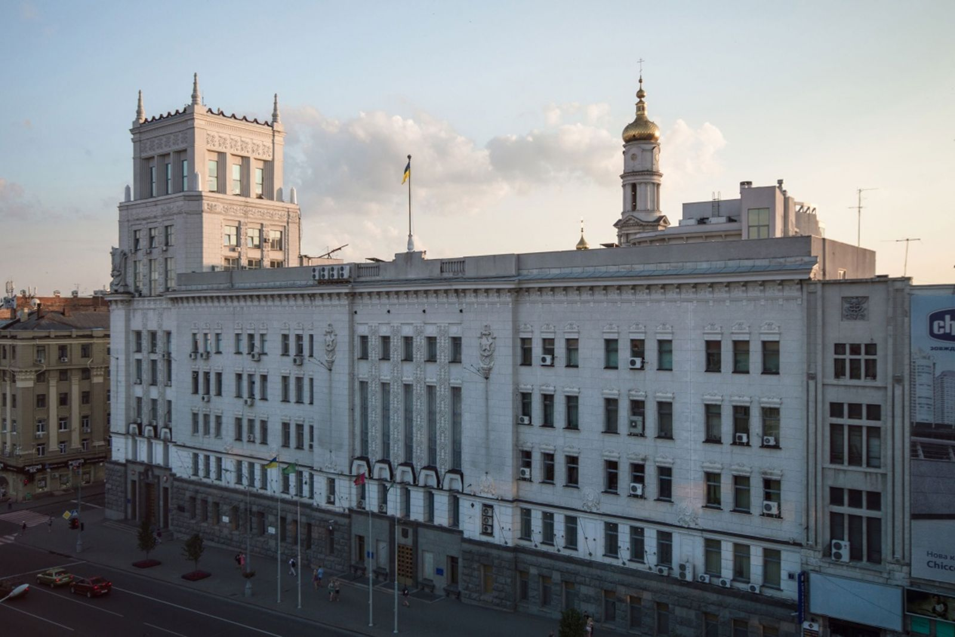
Закупівлі для міських потреб за 2020 рік
Розроблено Управлінням координації публічних закупівель Департаменту економіки та комунального майна міської ради

Slide 2




Організація закупівельної діяльності замовників Харківської міської ради
Створено 212 тендерних комітетів та визначено 58 уповноважених осіб по процедурам закупівель
Визначено 211 уповноважених осіб по спрощеним закупівлям
Визначено 258 осіб, відповідальних за публікацію звітів про договори про закупівлі, укладені без використання ЕСЗ
Загальна кількість організаторів закупівель по Харківській міській ради складає 247 юридичних осіб

Slide 3
Рейтинг за кількістю закупівель, що завершились підписанням договору у 2020 році, за даними системи PROZORRO

Slide 4
Рейтинг за кількістю проведених відкритих торгів, що завершились підписанням договору у 2020 році, за даними системи PROZORRO

Slide 5
Показники закупівель, проведених з використанням ЕСЗ
За кількістю торгів
(загалом – 4809)
За очікуваною вартістю
(загалом – 14792,1 млн грн)

Slide 6
Загальна характеристика успішних закупівель (таких, що завершились підписанням договорів)
Показники | Відкриті торги | Переговорна процедура | Допорогові торги / Спрощена закупівля
Кількість закупівель | 1667 | 622 | 1050
Кількість лотів | 1747 | 637 | 1052
Кількість пропозицій (у середньому) | 2,4 | 1 | 1,7
Очікувана вартість (млн грн) | 8452,0 | 2261,0 | 283,5
Сума укладених договорів (млн грн) | 8040,0 | 2254,3 | 256,1
Економія (млн грн) | 412,0 (4,9%) | 6,7 (0,3%) | 27,4 (9,7%)

Slide 7

Економія
Загалом успішно завершено 3436 лотів на очікувану вартість 10996,5 млн грн.
Загальна сума укладених договорів – 10550,4 млн грн.
Загальна економія коштів бюджету міста Харкова за 2020 рік склала 446,1 млн грн (або 4,1%).

Slide 8
Рейтинг замовників за кількістю проведення успішних конкурентних процедур закупівель та відборів постачальників товарів
Головні розпорядники
Підприємства, установи, організації

Slide 9
Показники успішних відкритих торгів За результатами успішних відкритих торгів, замовниками ХМР за 2020 рік укладено договорів на загальну вартість 8040,0 млн грн, що на 1664,2 млн грн (або на 20%) більше ніж за 2019 рік
Процентне співвідношення предметів закупівлі в успішних відкритих торгах
за кількістю лотів
Процентне співвідношення предметів закупівлі в успішних відкритих торгах
за вартістю договорів

Slide 10
Соціально важливі закупівлі За процедурами відкритих торгів найбільше закуплено таких товарів: медичне обладнання, продукти харчування, транспортне обладнання та допоміжне приладдя до нього, будівельна продукція, меблі. При закупівлях послуг переважають закупівлі комунальних та санітарно-гігієничних послуг. Серед закупівель робіт значну частину складають роботи з поточного ремонту вулично-дорожньої мережі та благоустрою міста. Приклади соціально важливих закупівель, здійснених за процедурою відкритих торгів з публікацією англійською мовою («міжнародні торги»), наведено у таблиці:
Замовник | Конкретна назва предмету закупівлі | Вид предмету закупівлі | Сума договору (млн грн)
Департамент комунального господарства | Поточний ремонт, утримання та технічне обслуговування об’єктів зовнішнього освітлення | Послуги | 69,9
 | Прибирання об’єктів зеленого господарства | Послуги | 52,4
КП «Харківські теплові мережі» | Ремонтна автомайстерня оперативна малого та середнього класу, самоскид середнього класу | Товари | 42,0
Департамент інфраструктури | Утримання технічних засобів регулювання дорожнього руху | Послуги | 40,0
КП «Харківські теплові мережі» | Деталі для ремонту магістральних трубопроводів | Товари | 37,0
КП «Харківське ремонтно-будівельне підприємство» | Дитячі гральні майданчики | Товари | 10,7
КСП «Інженерні мережі» | Інформаційно-телекомунікаційна автоматизована система «Безпечне місто Харків -2020» | Товари | 9,7
КП «Міська молочна фабрика-кухня дитячого харчування» | Апарат автоматичного розливу питної води | Товари | 4,0

Slide 11

Переможці
Загальна кількість пропозицій, наданих учасниками в успішних закупівлях, проведених з використанням електронної системи закупівель (відкриті торги, переговорні процедури, допорогові/ спрощені закупівлі) склала – 6546.
Переможцями закупівель, проведених з використанням електронної системи закупівель, визначено 1295 суб’єктів господарювання. Серед них 782 (60,4 %) учасники-переможці, що зареєстровані в ЄДРПОУ як суб’єкти підприємницької діяльності на території м. Харкова та Харківської області. Кількість вітчизняних учасників-переможців склала 99,7%.

